Slide 1


Slide 2
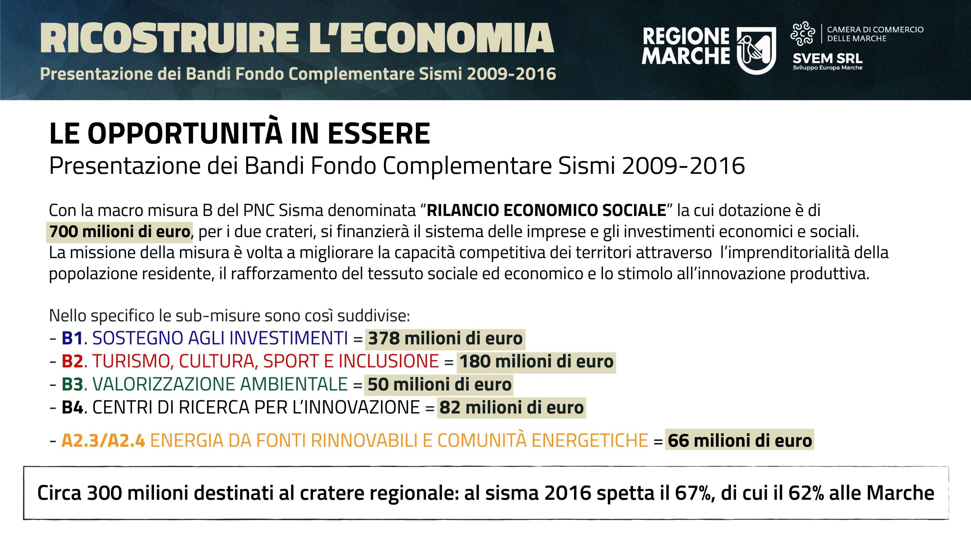
• SLIDE 2

Slide 3


Slide 4
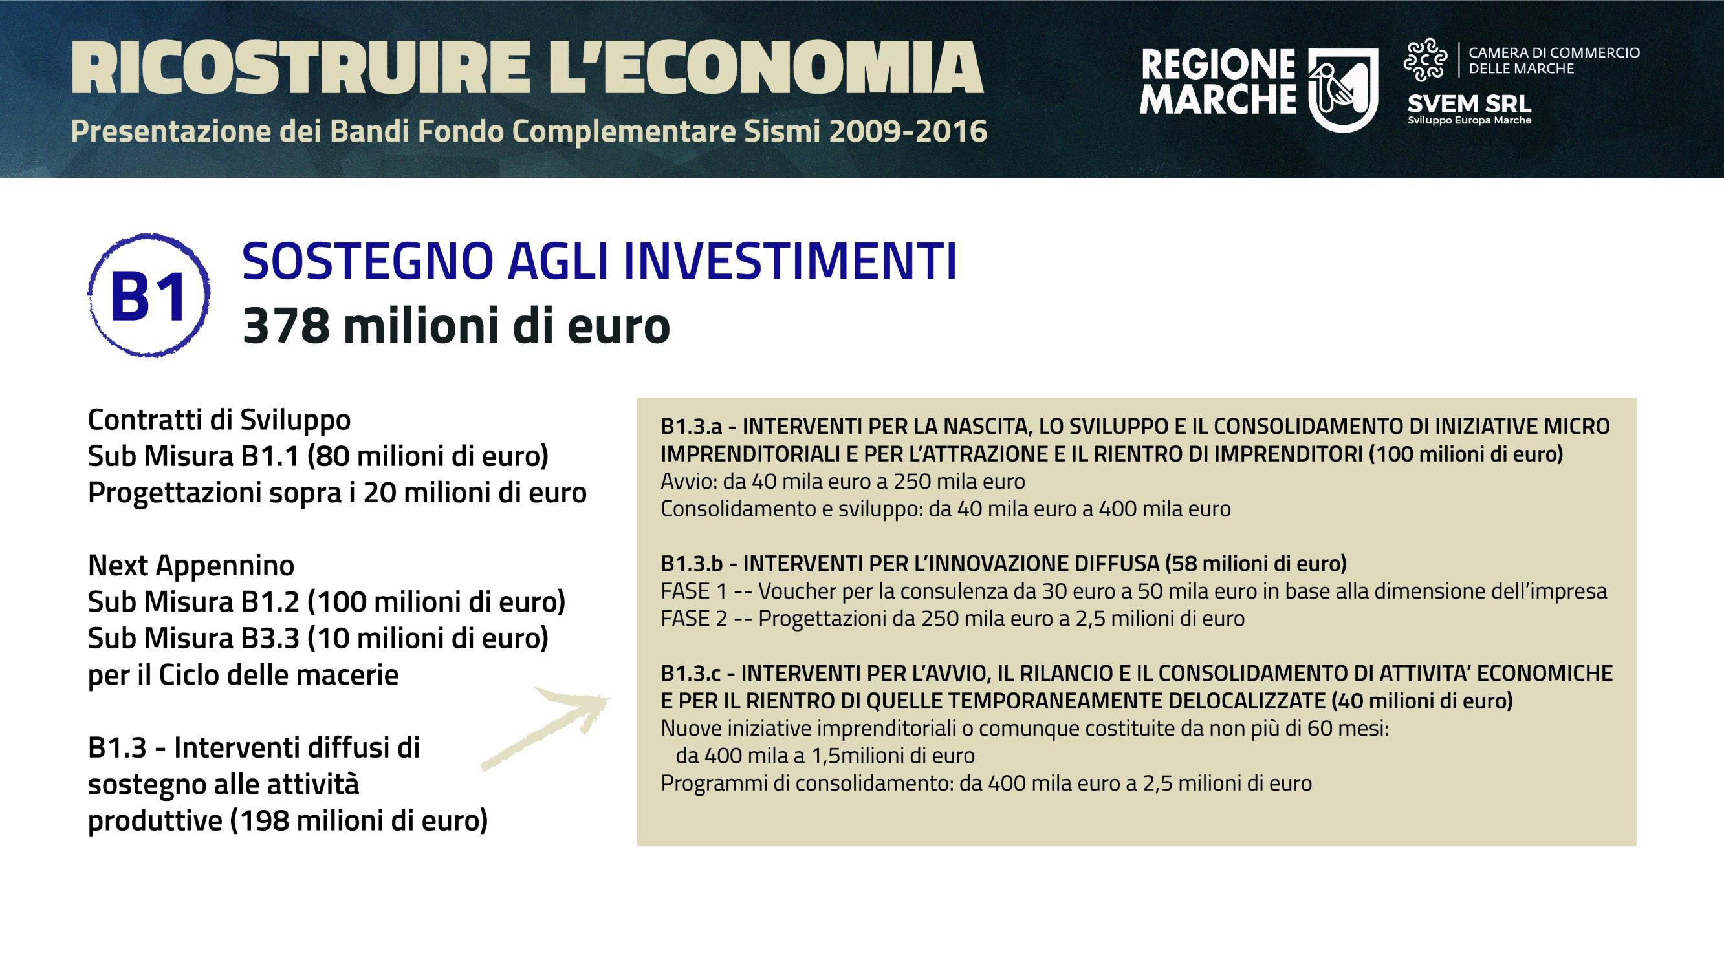

Slide 5
CONTRATTI DI SVILUPPO
B1.1 Ordinanze n. 20 del 27.05.2022 e n. 31 del 30 giugno 2022
80 Milioni di euro
FINALITA’ DELL’INTERVENTO
Fornire il sostegno ad investimenti di natura industriale e di ricerca, anche nel settore agroalimentare e turistico, o di tutela ambientale, realizzati da imprese di qualsiasi dimensione, in collaborazione tra loro o con organismi di ricerca
DIMENSIONE PROGETTUALE - Maggiore di 20 milioni di euro
BENEFICIARI
Imprese di qualsiasi dimensione (comprese imprese cooperative), anche in forma
aggregata quali rete di impresa o società consortili
INIZIATIVE FINANZIABILI
Programmi di sviluppo industriale e di trasformazione prodotti agricoli
Programmi di R&S nei settori applicativi di specializzazione intelligente
Programmi turistici
Programmi tutela ambientale
SPESE AGEVOLABILI
A titolo esemplificativo
Tipologia di
Ammissibilità per dimensione d’impresa
investimento
Area Carta aiuti a finalità regionale 107.3.c
Altre aree
Nuova unità produttiva Tutte le dimensioni Solo PMI
Ampliamento della capacità produttiva
Solo PMI Solo PMI
Tutte le dimensioni Solo PMI
Riconversione attività
(diversificazione
ATECO)
Ristrutturazione unità produttiva
Solo PMI
Solo PMI
(cambiamento fondamentale o
notevole miglioramento
Acquisizione di un’unità
Tutte le dimensioni se
Solo PMI
produttiva in crisi (escluse
nuova attività economica,
procedure concorsuali)
altrimenti solo PMI
Dimensione
d’impresa
Investimento industriale e turistico
Area Carta aiuti a finalità regionale 107.3.c
Altre aree
Agevolazioni richieste ai sensi Sezione 3.13 TF
(max 10 milioni)
Suolo aziendale e sue sistemazioni (max 10%)
Opere murarie e assimilate (40% - 70%turistico)
Infrastrutture specifiche aziendali
Macchinari, impianti e attrezzature
Programmi informatici, brevetti, licenze, ecc.
Spese per consulenze (4% solo per PMI)
Spese connesse ai progetti di R&S
Spese generali
P N C P N R R S I S M I 2 0 0 9 - 2
Piccola 35% 20% 35%
Media 25% 10% 20%
Grande 15% - 15%
0 1 6

Slide 6
NEXT APPENNINO
Ordinanze n. 21 del 27.05.2022 e n. 31 del 30 giugno 2022 100 Milioni di euro
B1.2
FINALITA’ DELL’INTERVENTO
Realizzare programmi di sviluppo unitari composti da uno o più progetti d’investimento strettamente connessi tra loro, eventualmente associati a progetti di R&S
DIMENSIONE PROGETTUALE
Sottomisura B1.2 - Sostenere gli investimenti di media dimensione a carattere
produttivo di tipo industriale, turistico o trasformazione di prodotti agricoli e/o ambientale - Da 1,5 a 20 milioni di euro
Sottomisura B3.3 – Sostenere gli investimenti finalizzati alla gestione delle
macerie ed i materiali risultanti dall’attività di ricostruzione, a carattere produttivo, di
tipo industriale e/o ambientale - Da 1 a 3 milioni di euro
BENEFICIARI
Impresa singola o più imprese mediante lo strumento di rete di impresa
INIZIATIVE FINANZIABILI
Investimenti di natura produttiva
Realizzandone di nuove unità produttive
Ampliamenti di unità produttive esistenti
Riqualificazione di unità produttive esistenti
mediante diversificazione
Ristrutturazioni di unità produttive esistenti
Investimenti di natura ambientale
Art.36 GBER – Innalzare il livello di tutela ambientale
Art.37 GBER – Adeguamento anticipato a nuove norme dell’UE
Art.38 GBER – Ottenere una maggiore efficienza energetica
Art.40 GBER – Cogenerazione ad alto rendimento
Art.41 GBER – Produzione di energia da fonti rinnovabili,
Art.45 GBER – Risanamento di siti contaminati
Art.47 GBER – Riciclaggio e il riutilizzo dei rifiuti
R&S (art. 25 GBER) con spese minime ammissibili pari a €500.000 se:
B1.2 Investimenti produttivi/ambientali maggiori di 4 milioni
B3.3 Investimenti produttivi/ambientali maggiori di 1 milione
SPESE AGEVOLABILI
Investimenti produttivi
Suolo aziendale (max 10%)
Programmi informatici, brevetti, licenze.
Spese per consulenze (5% solo per PMI)
Spese su progetti di R&S (ove possibile)
Opere murarie e assimilate (40% - 70%turistico)
Macchinari, impianti e attrezzature
Tutela Ambientale
Costi degli investimenti supplementari finalizzati alle attività di tutela ambientale sulla base di quanto previsto dagli art. 36-37-38-40-41-45-47 del GBER
Spese generali
Materiali di consumo
R&S
Personale
Strumenti e attrezzature
Ricerca contrattuale

Slide 7
NEXT APPENNINO
Ordinanze n. 21 del 27.05.2022 e n. 31 del 30 giugno 2022 100 Milioni di euro
B1.2
Tipologia di investimento
Ammissibilità per dimensione d’impresa
Altri criteri di
ammissibilità
Area Carta aiuti a finalità regionale 107.3.c
Altre aree
Limitazioni attività
(esclusione agricoltura)
Nuova unità produttiva Tutte le dimensioni Solo PMI
altre indicazioni da
norma vigente a previa
Ampliamento della capacità produttiva
Solo PMI Solo PMI
Tutte le dimensioni Solo PMI
verifica ATECO
Avvio investimenti:
Riconversione attività
successivo alla data di
(diversificazione
presentazione o dopo il
ATECO)
18 gennaio 2017 (de
Ristrutturazione unità produttiva
Solo PMI
Solo PMI
minimis)
(cambiamento fondamentale o
notevole miglioramento
Dimensione
d’impresa
Investimento industriale e turistico
Le agevolazioni possono essere richieste ai sensi dei seguenti regimi di aiuto
Regolamento GBER (651/2014)
Regolamento de minimis
Sezione 3.13 del Temporary Framework
Sezione 2.1 del Temporary Framework Ucraina
Area Carta aiuti a finalità regionale 107.3.c
Altre aree
Agevolazioni richieste ai sensi Sezione 3.13 TF (max 10 milioni)
TF Ucraina (€)
Piccola | 35% | 20% | 35% | 400k
Media | 25% | 10% | 20% | 400k
Grande | 15% | - | 15% | 400k
La somma delle agevolazioni richiedibili non può eccedere al 75% del programma ammissibile complessivo. Pertanto la copertura finanziaria di almeno il 25% dello stesso (oltre IVA) dovrà essere garantita dall’impresa mediante apporti di mezzi propri o finanziamento bancari

Slide 8
INTERVENTI PER LA NASCITA, LO SVILUPPO E IL CONSOLIDAMENTO DI INIZIATIVE MICRO IMPRENDITORIALI E PER L’ATTRAZIONE E IL RIENTRO DI IMPRENDITORI
Ordinanza n. 25 del 30 giugno 2022 100 Milioni di euro
B1.3.a
TIPO INTERVENTI
REGIME DI AIUTO
Disposizioni del Regolamento GBER, del Regolamento de minimis, del Quadro temporaneo e del Quadro temporaneo Ucraina.
Contributo in conto impianti importo (Area Carta aiuti a finalità regionale 107.3.c) massimo fino a
Linea Avvio - 80% del programma di investimento;
Linea Sviluppo - 50% del programma di investimento.
Maggiorazioni dell’intensità di aiuto per:
Linea Avvio - disoccupati di lunga durata
  donne inattive
  soggetti residenti in territori diversi che spostano la residenza
Linea Sviluppo - operanti nel cratere
  fatturato 2021 almeno pari al 50% del 2019
PROCEDIMENTO
Linea Avvio – A graduatoria
Linea Sviluppo:
A sportello per le Imprese danneggiate dal sisma
A graduatoria per le restanti
AVVIO (start up/costituite da non oltre 12 mesi)
➔ 40% del fondo Progetti da 40k a 250k
SVILUPPO (ampliamento, ammodernamento, integrazione
attività produttive e reshoring)
➔ 60% del fondo Progetti da 40 a 400k
➔ Investimenti realizzati in 18 mesi
SPESE AGEVOLABILI
Opere murarie e assimilate (max 50% del programma di spesa)
Macchinari, impianti, attrezzature e strumenti nuovi di fabbrica
Programmi informatici e servizi per le nuove tecnologie
Brevetti, licenze, know how, software, marchi, progettazione e sviluppo del visual/digital brand ecc. ed altre immobilizzazioni immateriali (max 40% del programma di spesa)
Consulenze specialistiche e spese di costituzione
Altre spese immateriali

Slide 9

INTERVENTI PER L’INNOVAZIONE DIFFUSA – ‘CENTRO L’INNOVAZIONE’
B1.3.b Ordinanza n. 25 del 30 giugno 2022
58 Milioni di euro
Spese ammissibili
FINALITA’ DELL’INTERVENTO
L’intervento agevolativo in esame intende sostenere programmi innovativi di
Spese di personale
Strumenti e attrezzature
Ricerca contrattuale, le competenze e i brevetti
Servizi di consulenza e sostegno all’innovazione
Spese generali supplementari e altri costi di esercizio, compresi i costi dei materiali, delle forniture e di prodotti analoghi, direttamente imputabili al progetto (25% per le micro, 20% per le piccole e 15% per le medie imprese).
Sostegno
Il contributo è concesso a copertura del 50% delle spese ammissibili. Gli aiuti previsto nelle due fasi sono concessi nel rispetto del Regolamento UE n. 651/2014 della Commissione Europea del 17 giugno 2014 e s.m.i. In particolare, secondo quanto stabilito e nei limiti delle disposizioni contenute art. 28 “Aiuti all’innovazione a favore delle PMI” e nell’art. 29 “Aiuti per l’innovazione dei processi e dell’organizzazione”. Gli aiuti per l’acquisizione di immobilizzazioni materiali e immateriali sono concessi nei limiti delle intensità di aiuto previste dalla Carta degli aiuti regionale 2022-27 (art. 14 GBER), in de minimis o Quadro temporaneo Ucraina.
PROCEDIMENTO
Fase 1 – A graduatoria
Fase 2 – a sportello per le Imprese danneggiate dal sisma
– a graduatoria per le restanti
sviluppo aziendale incentivando il sistema produttivo (PMI) delle aree dei Comuni dei
crateri sismici del Centro Italia 2009 e 2016.
A tal fine, la misura di aiuto viene articolata nelle seguenti 2 fasi:
centro l’Innovazione Fase 1: Voucher Innovazione diffusa ➔ 8 milioni
centro l’Innovazione Fase 2: Sostegno ai progetti di innovazione ➔ 50 milioni
FASE 1
Intervento diretto all’acquisto di servizi di consulenza specialistica finalizzati all’individuazione di percorsi di innovazione di prodotto, di processo o si organizzazione delle PMI
Agevolazioni – 80% delle spese ammissibili
30.000€ per le microimprese
40.000€ per le piccole imprese
50.000€ per le medie imprese
FASE 2
Intervento per il rafforzamento e il rilancio della competitività delle PMI mediante la concessione di un contributo per la realizzazione dei progetti di innovazione Progetti – min 250k max 2,5mln
Durata – max 18 mesi

Slide 10
INTERVENTI PER L’AVVIO, IL RILANCIO E IL CONSOLIDAMENTO DI ATTIVITA’ ECONOMICHE
B1.3.c E PER IL RIENTRO DI QUELLE TEMPORANEAMENTE DELOCALIZZATE
Ordinanza n. 25 del 30 giugno 2022 40 Milioni di euro
FINALITA’ DELL’INTERVENTO
L’intervento agevolativo in esame intende sostenere nelle aree dei Comuni dei crateri sismici del Centro Italia 2009 e 2016 l’avvio, il riavvio e il consolidamento di attività economiche e per il rientro di quelle temporaneamente delocalizzate attraverso la creazione di micro e PMI o il rafforzamento di quelle esistenti.
INTERVENTI AGEVOLABILI
Investimenti realizzati nei Comuni del Cratere, con programmi di spesa finalizzati:
Nuove iniziative imprenditoriali o allo sviluppo di società micro e piccole esistenti costituite da non più di 60 mesi (importo min 400k – max 1,5mln) - a graduatoria
Programmi di investimento volti al consolidamento di società costituite da oltre 60 mesi (importo min 400k – max 2,5mln) - a sportello quelle danneggiate dal sisma, a graduatoria le restanti.
➔ Investimenti realizzati in 24 mesi
DOTAZIONE FINANZIARIA
40 mln €
40% delle risorse riservate a realtà con sede nelle aree del cratere prima del 31/12/2015.
SPESE AMMISSIBILI
Opere murarie (max 50% dell’investimento ammesso)
Macchinari, impianti ed attrezzature
Programmi informatici, servizi per le tecnologie dell’informazione e comunicazione
Brevetti, Licenze e Marchi.
Consulenze specialistiche fino al 15% investimento massimale.
SOSTEGNO
Nuove iniziative: Mix Mutuo a tasso zero e contributo a fondo perduto fino al 80% di copertura della spesa ammessa (fondo perduto max 50% spesa ammissibile) (art. 22 GBER)
Consolidamento: Mix mutuo a tasso zero e contributo fondo perduto fino al max 80% di
copertura della spesa ammessa (fondo perduto – per le zone 107.3.C carta degli aiuti – -
  Max 45% per le micro e piccole imprese
  Max 35% per le medie imprese
Maggiore agevolazioni (mix mutuo e contributo fino al 90% fermo restando come sopra indicato il fondo perduto per
Imprese aventi sede nei comuni maggiormente colpiti dal sisma (zona A PRG)
Imprese composte in maggioranza da giovani tra 18-35 anni e/o donne
Soggetti proponenti che avevano sede legale ed operativa nelle aree del cratere alla data del
18/01/2017.

Slide 11
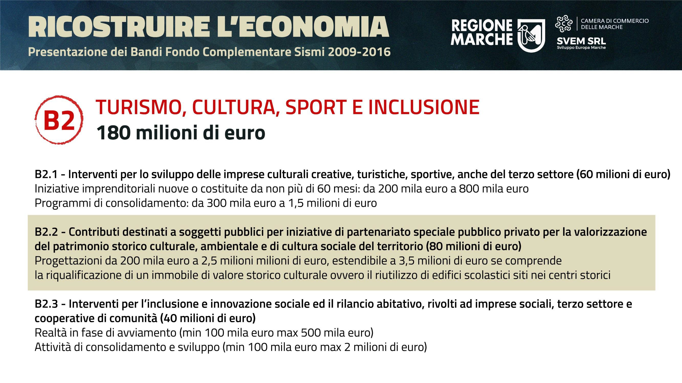
f

Slide 12
INTERVENTI PER LO SVILUPPO DELLE IMPRESE CULTURALI, CREATIVE, TURISTICHE, SPORTIVE, ANCHE DEL TERZO SETTORE, ATTRAVERSO FORME DI SOSTEGNO A PROGETTI DI INVESTIMENTO E A PROGETI COLLABORATIVI DI INNOVAZIONE E DI SVILUPPO DI ATTRATTORI TURISTICI
Ordinanze n. 29 del 30 giugno 2022
SUB-MISURA B2.1 -
B2.1
60 Milioni di euro
INTERVENTI AGEVOLABILI
Investimenti realizzati nei Comuni del Cratere, con programmi di
spesa finalizzati:
Piccole imprese in fase di avvio o allo sviluppo di società esistenti e costituite da non più di 60 mesi (importo min 200k – max 800k) – a graduatoria
Programmi di investimento volti al consolidamento e allo sviluppo di PMI (importo min 300k – max 1,5mln) – a sportello quelle danneggiate dal sisma, a graduatoria le restanti.
DOTAZIONE FINANZIARIA
60 mln €
SETTORI
Settori culturali e creativi
Settore turistico: nuova ricettività, agriturismi (esclusivamente per il miglioramento e l’adeguamento della ricettività e accoglienza turistica dimostrando di aver già presentato domanda all’EROA), adeguamento e valorizzazione strutture ricettive esistenti.
Settore sportivo per la realizzazione di impianti
Attività di servizio connesse alla valorizzazione turistico ambientale del territorio
Servizi e attività complementari e/o integrati con le iniziative finanziabili nell’ambito della B2.2 del PNC sisma
SOSTEGNO
Nuove iniziative: per le aree ricadenti nelle zone di cui all’art.107.3.c agevolazioni concesse nei limiti massimi dell’art. 22 GBER, nella forma del fondo perduto fino all’80%. Per gli agriturismi fino ad un massimo di 400.000€ tramite Quadro Temporaneo Ucraina
Programmi di investimento: per le aree ricadenti nelle zone di cui all’art. 107.3.c agevolazioni regime previsto nella sezione 3.13 del Quadro temporaneo Covid (per agevolazioni deliberate entro il 31/12/2022):
  Piccole imprese: contributo massimo 50%
  Medie imprese: contributo massimo 40%
In alternativa per tutte le aree sezione 2.1 quadro Temporaneo Ucraina fino a 400.000€ con intensità non superiore all’80%, Art. 53 GBER per la cultura e la conservazione del patrimonio culturale e Art. 55 GBER per le infrastrutture sportive.
SPESE AMMISSIBILI
Opere murarie e assimilate (max 60%), acquisto terreni e immobili (max 10%)
Immobilizzazioni materiali e immateriali ammortizzabili
Arredi e attrezzature
Programmi informatici, servizi per l’ICT, contenuti digitali..
Brevetti Licenze e Marchi
Consulenze tecniche connesse alla realizzazione dell’investimento (max 10%)

Slide 13
CONTRIBUTI DESTINATI A SOGGETTI PUBBLICI PER INIZIATIVE DI PARTENARIATO SPECIALE PUBBLICO PRIVATO PER LA VALORIZZAZION EDEL PATRIMONIO STORICO-CULTURALE, AMBIENTALE E DI CULTURA SOCIALE
Ordinanze n. 30 del 30 giugno 2022 80 Milioni di euro
B2.2
INTERVENTI AGEVOLABILI
L’intervento è finalizzato a promuovere la valorizzazione del patrimonio culturale ed ambientale, dei territori dei crateri 2009 e 2016 nell’ambito di azioni in cui siano gli enti locali a sviluppare, mediante forme speciali di partenariato con il mondo delle imprese e della società civile, iniziative che promuovano gli asset materiali e immateriali del territorio.
DOTAZIONE FINANZIARIA
80 mln €
Progettazioni da 200k a 2,5mln, estendibile a 3,5 se comprende la riqualificazione di un immobile di valore storico-culturale ovvero il riutilizzo di edifici scolastici siti nei centri storici.
BENEFICIARI
Comuni, aggregazioni di enti locali ed altri soggetti pubblici
INIZIATIVE FINANZIABILI
Gli interventi sono funzionali alle iniziative e devono essere strettamente connessi fra loro, secondo l’obiettivo della valorizzazione del patrimonio storico culturale e ambientale del territorio. Esempi di interventi finanziabili:
Sistemi informativi, piattaforme, ecosistemi digitali, etc. per la valorizzazione del patrimonio turistico-culturale, paesaggistico, delle produzioni locali e per l’innovazione dell’offerta turistica
Interventi materiali e immateriali per la creazione, la fruizione e la gestione di itinerari e percorsi, compreso predisposizione di analisi, inventari, studi, ricerche, se strettamente collegati all’iniziativa e/o in quanto in stretta relazione con l’attuazione della stessa;
Piccoli interventi di riqualificazione di immobili pubblici o culturali, riuso adattivo e adeguamento funzionale, strutturale e impiantistico (entro il limite del 60% del valore complessivo del progetto)
Acquisizione e installazione di arredi, attrezzature, fisse e mobili, e dotazioni tecnologiche, anche di tipo innovativo, creazione di sistemi informativi e di fruizione digitale, anche distribuiti, per la gestione e la fruizione
Interventi per la digitalizzazione e fruizione del patrimonio storico culturale, compreso predisposizione di analisi, inventari, studi, ricerche, ecc.
Interventi legati al trasporto “leggero” ed “a chiamata” per raggiungere i siti turistici/ambientali (es: Uber dei paesi)
Attività di informazione promozione e comunicazione del patrimonio culturale territoriale
Attività di stakeholder engagement e coinvolgimento del territorio

Slide 14
INTERVENTI PER L’INCLUSIONE E L’INNOVAZIONE SOCIALE ED IL RILANCIO ABITATIVO,
RIVOLTI AD IMPRESE SOCIALI, TERZO SETTORE E COOPERATIVE DI COMUNITA’
B2.3
Ordinanze n. 29 del 30 giugno 2022 40 Milioni di euro
FINALITA’ DELL’INTERVENTO
L’intervento è finalizzato a sostenere la nascita, il consolidamento e la crescita di imprese operanti per il perseguimento di finalità sociale e di interesse. In particolare avente l’obiettivo di rilanciare - sul piano socio-economico - i territori.
DOTAZIONE FINANZIARIA - 40 mln € - a graduatoria.
BENEFICIARI - Soggetti del terzo settore e relative aggregazioni, reti di impresa,
cooperative di comunità.
INIZIATIVE FINANZIABILI
Realtà in fase di avviamento (min 100k - max 500k €) – Durata 24 mesi - Art. 22 GBER (contributo fondo perduto max. 80%) o altre combinazioni.
Attività di consolidamento e sviluppo (min 100k – max 2mln) – Durata 30 mesi– Per le aree
107.3.c - 3.13 del Quadro temporaneo covid (fondo perduto Piccole max 50% - Medie max 40%) o art 53 GBER per aiuti alla cultura e art. 55 GBER per infrastrutture sportive.
INTERVENTI
Offerta di servizi alla comunità ed alla persona, in particolare i servizi di prossimità per
l’infanzia, le persone con fragilità e gli anziani
Attivazione di servizi per l’orientamento, l’occupabilità e l’inserimento lavorativo di donne e giovani, Neet, delle persone fragili e dei disoccupati
Offerta di servizi di manutenzione, salvaguardia e valorizzazione dell’ambiente, del territorio e dei beni storico-culturali
Recupero e valorizzazione civica e socio-imprenditoriale di beni pubblici e/o di
strutture/spazi dismessi
Creazione di spazi per lo smart/coworking di beni pubblici e/o di strutture spazi dismesse;
Recupero e valorizzazione civica e socio-imprenditoriale di beni pubblici e/o dismessi tramite la gestione condivisa del bene
Avvio/consolidamento di attività manifatturiere “social impact”, in particolare quelle in grado di inserire al lavoro persone svantaggiate, i disabili e le fasce deboli della popolazione
Enti del Terzo Settore (ETS) ivi incluse: le organizzazioni di volontariato (ODV); le associazioni di promozione sociale (APS); gli enti filantropici; le imprese sociali, incluse le cooperative sociali; le reti associative; le associazioni riconosciute e non riconosciute; le fondazioni e gli altri enti di carattere privato che svolgono una o più attività di interesse generale di cui all'art. 5 Decreto Legislativo 3 luglio 2017, n. 117; le cooperative di comunità comunque denominate.
Le start-up innovative a vocazione sociale costituite anche in forma cooperativa
ONLUS
Agenzie per il lavoro e enti formativi
Imprese sociali che svolgono attività agricole finalizzate all’inclusione sociale (es. fattorie sociali);
Enti religiosi civilmente riconosciuti
Enti iscritti all’Albo del servizio civile universale

Slide 15
INTERVENTI PER L’INCLUSIONE E L’INNOVAZIONE SOCIALE ED IL RILANCIO ABITATIVO,
RIVOLTI AD IMPRESE SOCIALI, TERZO SETTORE E COOPERATIVE DI COMUNITA’
B2.3
Ordinanze n. 29 del 30 giugno 2022 40 Milioni di euro
SPESE AMMISSIBILI
PROCEDIMENTO
A graduatoria
Suolo aziendale e sue sistemazioni nei limiti del 10% dell’investimento
Fabbricati, opere edili/murarie, comprese le ristrutturazioni (max 50%
dell’investimento)
Impianti, macchinari e attrezzature, inclusi gli arredi ed i mezzi di trasporto
strettamente funzionali all’attività proposta
Programmi informatici commisurati alle esigenze produttive e gestionali
dell’organizzazione beneficiaria delle agevolazioni
Brevetti, licenze e marchi
Formazione specialistica dei soci e degli addetti dell’organizzazione beneficiaria
dell’aiuto, purché funzionale alla realizzazione del progetto
L’ottenimento di certificazioni ambientali o di qualità
Consulenze specialistiche connesse alla realizzazione dell’investimento
Oneri per le concessioni edilizie e i collaudi di legge
Premialità per
proposte progettuali aventi una chiara connotazione social impact (incremento occupazionale di lavoratori svantaggiati; inclusione sociale di persone vulnerabili; salvaguardia e valorizzazione dell'ambiente, del territorio e dei beni storico-culturali; conseguimento di ogni altro beneficio derivante da attività di interesse pubblico o di utilità sociale in grado di colmare specifici fabbisogni di comunità o territorio)
proposte progettuali presentate da soggetti aventi sede nei Comuni maggiormente colpiti dal terremoto 2016 e/o nei centri storici degli altri Comuni (Zone A PRG) e/o nei comuni con meno di 1000 ab. (ISTAT 2021)
iniziative che prevedono il coinvolgimento, tra i soci/gli associati, di disoccupati di
lunga durata e/o donne inattive
proposte progettuali presentate da consorzi e reti di associazioni e/o imprese sociali o partenariati sociali
Soggetti che avviano un Partenariato Pubblico Privato (PPP) o che abbiano un collegamento funzionale alla strategia di sviluppo dei progetti di PPP speciale di cui alla sottomisura B.2.2.

Slide 16
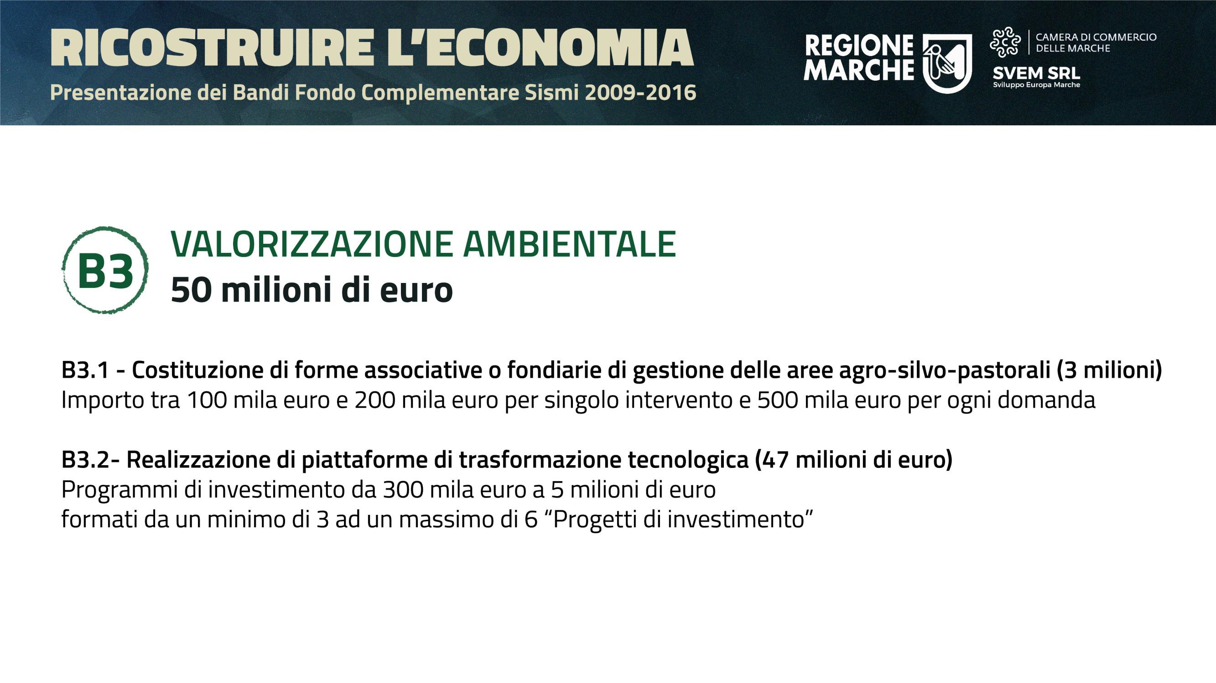

Slide 17
COSTITUZIONE DI FORME ASSOCIATIVE O CONSORTILI DI GESTIONE DELLE AREE AGRO-SILVO-PASTORALI
Ordinanze n. 26 del 30 giugno 2022
B3.1
3 Milioni di euro
FINALITA’ DELL’ITERVENTO
L’intervento è finalizzato a promuovere una razionale e produttiva gestione delle aree agro- silvo-pastorali dei due crateri per contrastare il frazionamento delle proprietà; incrementare la pianificazione e la gestione attiva del territorio avviando progettualità pluriennali di gestione; valorizzare le vocazioni produttive, ambientali e sociali locali; promuovere la creazione di nuove strutture aggregative per la gestione delle proprietà agro-silvo-pastorali (pubbliche, private e collettive).
DOTAZIONE FINANZIARIA - 3 mln €
Importo tra 100k e 200k per singolo intervento e 500k per ogni domanda.
BENEFICIARI
Forme aggregative costituite (o costituende) da soggetti pubblici, privati o collettivi, proprietari o gestori di superfici agro-silvo-pastorali, comprese le loro associazioni e organizzazioni di categoria/settore.
Le aggregazioni costituite o costituende devono rappresentare una superficie minima
agricola/boschiva, pascoliva, anche territorialmente non contigua, di almeno 30 ettari.
Le forme aggregative costituende dovranno presentare, entro 60 giorni dalla comunicazione di ammissibilità della domanda di agevolazione, l’evidenza dell’avvenuta costituzione.
INTERVENTI AGEVOLABILI
Programmi volti alla realizzazione dei seguenti interventi:
Animazione territoriale per la promozione della gestione sostenibile e la valorizzazione delle risorse agro-silvo-pastorali di proprietà privata, pubblica e collettiva; anche in coerenza con le vocazioni produttive, ambientali e sociali locali;
Costituzione e prima gestione di forme aggregative tra proprietari o gestori di proprietà agro-silvo-pastorali, pubbliche, private e collettive, singoli o associati, finalizzate alla gestione attiva e sostenibile del patrimonio fondiario e lo sviluppo di filiere produttive ad esso legate;
Redazione, aggiornamento, adeguamento di piani di gestione delle superfici agro-silvo- pastorali finalizzati alla tutela e/o alla valorizzazione del patrimonio fondiario e/o all’utilizzo dello stesso mediante lo sviluppo di filiere produttive al medesimo legate.
FORME ED INTENSITA’ DELLE AGEVOLAZIONI
È prevista una copertura fino al 100% sottoforma di contributo diretto alla spesa.
Gli aiuti potranno essere cumulati con altri aiuti di Stato riguardanti costi ammissibili
individuabili diversi.

Slide 18
REALIZZAZIONE DI PIATTAFORME DI TRASFORMAZIONE TECNOLOGICA
Ordinanze n. 27 del 30 giugno 2022
B3.2
47 Milioni di euro
FINALITA’ DELL’ITERVENTO
L’intervento è finalizzato a sostenere le forme associative o consortili, aventi natura d’impresa, in grado di connettere e implementare le potenzialità produttive e commerciali dei soggetti pubblici, collettivi e privati aderenti alle suddette aggregazioni, al fine di promuovere concretamente un utilizzo più razionale, efficace e sostenibile delle risorse naturali delle aree gestite attraverso sistemi modulari di trasformazione e commercializzazione dei prodotti della selvicoltura, dell’allevamento e dell’agricoltura.
Nello specifico, gli obiettivi di cui alla presente linea di intervento saranno perseguiti attraverso la concessione, alle forme associative o consortili beneficiarie della presente misura, di agevolazioni finalizzate alla realizzazione di investimenti, materiali ed immateriali, in grado di attivare/consolidare processi di trasformazione e commercializzazione dei prodotti della selvicoltura, dell’allevamento e dell’agricoltura o relativi alla movimentazione e allo stoccaggio degli stessi, con particolare attenzione all’adozione di soluzioni innovative sul piano tecnologico e digitale, ivi incluse quelle volte ad assicurare la tracciabilità dei prodotti.
DOTAZIONE FINANZIARIA - 47 mln €
Programmi di investimento da 300k a 5mln formati da un minimo di 3 ad un massimo di 6 Progetti di investimento
BENEFICIARI
forme associative o consortili, costituite o costituende tra soggetti proprietari o gestori di superfici agro-silvo-pastorali pubbliche, private e collettive, comprese le loro associazioni e organizzazioni di categoria/settore.
I soggetti richiedenti dovranno avere, alla data di invio della domanda di accesso alle
agevolazioni, la titolarità o il possesso delle superfici oggetto della proposta progettuale.
INTERVENTI AGEVOLABILI
Programmi di investimento finalizzati, attraverso l’acquisizione di impianti, macchinari, attrezzature e soluzioni tecnologiche in grado di implementare/migliorare i processi produttivi e quelli organizzativo - gestionali e commerciali dei soggetti beneficiari, a:
la trasformazione e commercializzazione di prodotti della selvicoltura,
dell’allevamento e dell’agricoltura
la logistica e il trasporto dei suddetti prodotti, compresa la linea del freddo
l’adeguamento edilizio, igienico e funzionale delle sedi dei soggetti beneficiari
FORME ED INTENSITA’ DELLE AGEVOLAZIONI
È prevista una copertura agevolativa fino al 75% delle spese ammissibili per ciascun Progetto di investimento, nella forma di contributo in conto capitale o di contributo diretto alla spesa, nei limiti e nelle forme indicate dal bando

Slide 19
ENERGIA DA FONTI RINNOVABILI E COMUNITA’ ENERGETICHE
Ordinanze n. 24 del 30 giugno 2022 66 Milioni di euro
A2.3-4
FINALITA’ DELL’ITERVENTO
L’intervento è finalizzato a sostenere progettazioni, da parte di Enti locali e di Imprese in Partenariato, ai fini della realizzazione di sistemi centralizzati di produzione e distribuzione intelligente di energia e/o calore da fonti rinnovabili, anche attraverso comunità energetiche per la condivisione dell’energia.
Al fine di rendere più agevole la collaborazione di eventuali soggetti privati anche alla fase di ideazione e proposta degli interventi, si suggerisce di prevedere per gli Enti la possibilità di richiedere i contributi anche attraverso forme di partenariato
pubblico‐privato.
DOTAZIONE FINANZIARIA - 66 mln €
SPESE AMMISSIBILI
Si finanziano tutte le spese connesse alla progettazione e alla realizzazione dei progetti , nonché alle spese connesse alle attività di costituzione e gestione dei raggruppamenti per la condivisione dell’energia.
CRITERI DI VALUTAZIONE
coerenza della domanda con gli obiettivi di cui all’art.1
livello di progettazione, in relazione alla cantierabilità dell’iniziativa
nuova potenza installata o aggiuntiva da fonti rinnovabili
realizzazione di forme di condivisione dell’energia, in considerazione in particolare del numero di soggetti coinvolti nello schema di configurazione per la condivisione dell’energia, tra cui ad esempio comunità di energie rinnovabili, comunità energetiche di cittadini, gruppi di autoconsumatori collettivi
integrazione del progetto con interventi contestuali a favore della mobilità sostenibile e/o altri interventi di riqualificazione ed elettrificazione dei consumi termici
utilizzo di tecnologie per la gestione efficiente dell’energia, come ad esempio
Piattaforme ICT-IoT
integrazione del progetto con iniziative alle quali aderisca almeno un soggetto privato con accordo siglato secondo le modalità previste dalla normativa vigente
promozione di interventi nei Comuni a bassa densità abitativa
bilanciamento della costituenda CER

Slide 20


